Slide 1

PHP ELEARNING
Giáo viên hướng dẫn: Thầy Trần Thanh Tuấn
Sinh Viên Thực Hiện: Lê Anh Kiệt
Nguyễn Văn Trường
Nguyễn Văn Su Ren

Slide 2


NỘI DUNG THUYẾT TRÌNH
Ý tưởng thực hiện dự án, giới thiệu về nhóm
Database của dự án
Giao diện của dự án
Tiến độ code hiện tại của dự án
Tool để quản lý dự án
Tool để quản lý code
Hướng phát triển của dự án tới thời điểm hiện tại
Tổng kết

Slide 3
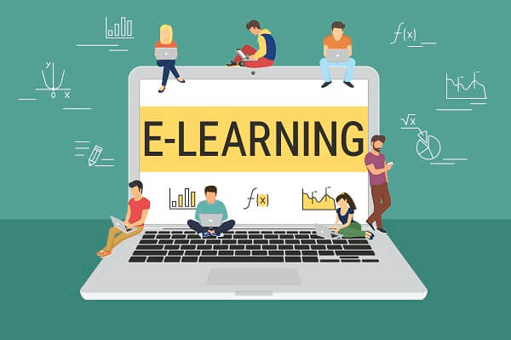

Ý TƯỞNG THỰC HIỆN
Trong các năm gần đây đại dịch Covid-19 bùng nổ khá mạnh. Hậu quả là của đại dịch khiến cho việc học của sinh viên và học sinh bị gián đoạn, học sinh sinh viên không thể tiếp tục đến trường để học trực tiếp.
Chính vì thế nhóm chúng em quyết định thực hiện dự án Elearning để giúp cho học sinh và sinh viên có thể học tập tốt hơn trong mùa dịch

Slide 4
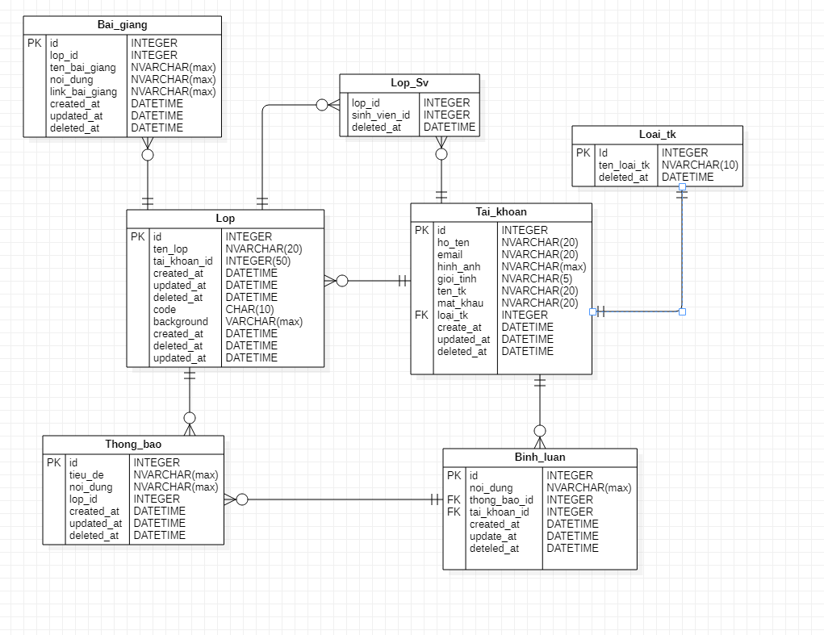
DATABASE

Slide 5
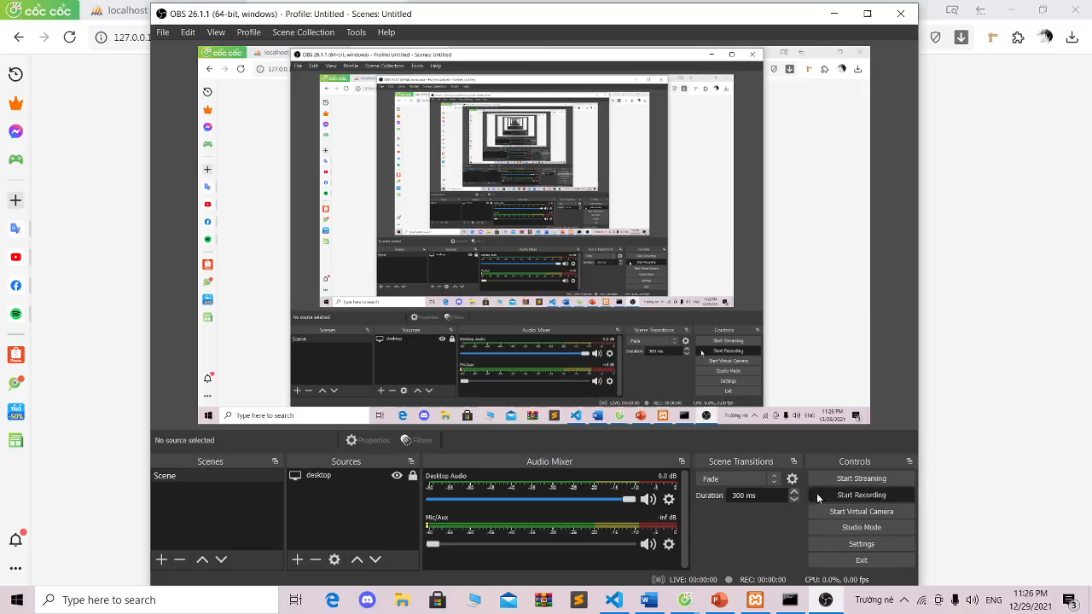
GIAO DIỆN DỰ ÁN

Slide 6
TIẾN ĐỘ CODE CỦA DỰ ÁN
Tiến độ dự án:
- Nhóm chúng em đã hoàn thành các chức năng như: Đăng ký tài khoản, phân quyền tài khoản, quên mật khẩu, thay đổi thông tin cá nhân( tên đăng nhập, mật khẩu, sdt, gmail, ảnh), tạo lớp học, thay đổi thông tin lớp học( tên lớp, mô tả, ảnh nền), xóa lớp học, tham gia lớp học bằng mã code. Tài khoản admin còn có thể xóa tài khoản của giáo viên và học sinh

Slide 7

TOOL QUẢN LÝ DỰ ÁN
Trello là công cụ quản lý công việc linh hoạt, nơi các nhóm có thể lập kế hoạch, cộng tác trên các dự án, tổ chức quy trình làm việc và theo dõi tiến độ một cách trực quan, hiệu quả và bổ ích. Từ lên ý tưởng, lập kế hoạch cho đến thực hiện, Trello quản lý các dấu mốc quan trọng và những nhiệm vụ hàng ngày khi làm việc cùng nhau và giúp nhóm hoàn thành công việc.
Ngoài ra thẻ ghi chú trong Trello có rất nhiều tính năng, nhưng trong số đó có 2 tính năng hữu ích nhất là thêm người dùng và cung cấp ngày đến hạn của thẻ. Nếu bạn đang làm việc trong một nhóm, chắc hẳn sẽ muốn biết ai đang làm nhiệm vụ nào và những người có liên quan đến công việc đó cũng có thể bắt kịp tiến độ của công việc đó. Ngay cả khi ta sử dụng Trello một mình, cài đặt deadline cũng giúp bạn có những thay đổi kịp thời để công việc hoàn thành đúng tiến độ.

Slide 8

TOOL QUẢN LÝ CODE
GitHub là một hệ thống quản lý dự án và phiên bản code, hoạt động giống như một mạng xã hội cho lập trình viên. Các lập trình viên có thể clone lại mã nguồn từ một repository và Github chính là một dịch vụ máy chủ repository công cộng, mỗi người có thể tạo tài khoản trên đó để tạo ra các kho chứa của riêng mình để có thể làm việc.
GitHub có 2 phiên bản: miễn phí và trả phí. Với phiên bản có phí thường được các doanh nghiệp sử dụng để tăng khả năng quản lý team cũng như phân quyền bảo mật dự án. Còn lại thì phần lớn chúng ta đều sử dụng Github với tài khoản miễn phí để lưu trữ source code.
Một số lợi ích của việc sử dụng github:
Giúp bạn dễ dàng đóng góp vào các dự án nguồn mở của mình
Tài liệu
Giới thiệu công việc của bạn
Bạn có thể làm việc ở bất cứ đâu vì chỉ cần clone mã nguồn từ kho chứa hoặc clone một phiên bản thay đổi nào đó từ kho chứa, hoặc một nhánh nào đó từ kho chứa.

Slide 9
HƯỚNG PHÁT TRIỂN
Hiện tại nhóm chúng em vẫn đang trong quá trình hoàn thiện dự án. Tính tới thời điện hiện tại nhóm chúng em vẫn đang hoàn thành dự án theo yêu cầu timeline và thực hiện đúng chức năng đề ra của dự án. Trong thời gian sắp tới nhóm chúng em sẽ hoàn thành hết tất cả các chức năng cũng như giao diện cho dự án.

Slide 10

THANK YOU!
Cảm ơn thầy và các bạn đã lắng nghe bài thuyết trình của nhóm chúng em!

